Slide 1
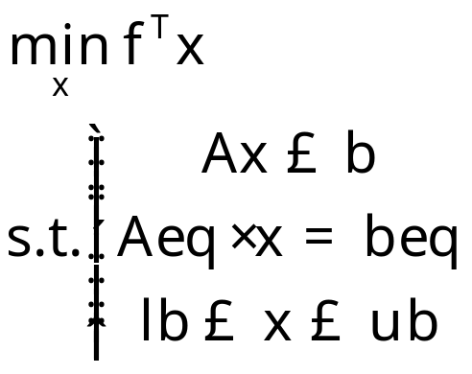
线性规划的Matlab命令
格式
x = linprog(f,A,b) %不等式约束的目标函数f的最优解x
x=linprog(f,A,b,Aeq,beq) %含有等式约束。若没有不等式约束，则A=[ ]，b=[ ]
x=linprog(f,A,b,Aeq,beq,lb,ub) %指定x的范围。若没有等式约束则Aeq=[ ]，beq=[ ]
x = linprog(f,A,b,Aeq,beq,lb,ub,x0) %设置初值x0
x = linprog(f,A,b,Aeq,beq,lb,ub,x0,options) % options为指定的优化参数
[x,fval] = linprog(___) %fval为最小值
[x,fval,exitflag,output, lambda] = linprog(…)

Slide 2
[x,fval,exitflag,output, lambda] = linprog(f,A,b,Aeq,beq,lb,ub,x0,options)
说明 x：为最优解。fval：为目标函数最优值，即fval= f ' *x。
exitflag：=1, 函数收敛于解x；
=0，迭代次数超过最大允许值；
=-2，目标函数无最优可行解；
=-3，目标函数无界；
=-4，在算法执行过程中遇到非数值；
=-5，对原问题与对偶问题都无可行解；
=-7，当前点的搜索方向的幅度太小，迭代无法继续。
output：iterations表示优化过程的迭代次数，algorithm表示优化所采用的运算规则，cgiterations表示共轭梯度迭代次数，message表示退出信息，constrviolation表示约束函数的最大值，firstorderopt表示一阶最优性度量。

Slide 3
[x,fval,exitflag,output, lambda] = linprog(f,A,b,Aeq,beq,lb,ub,x0,options)
lambda：ineqlin是线性不等式约束条件，eqlin是线性等式约束条件，upper是变量的上界约束条件，lower是变量的下界约束条件。它们的返回值分别表示相应的约束条件在优化过程中是否有效。lambda中的非零元素表示对应的约束是有效约束。

Slide 4
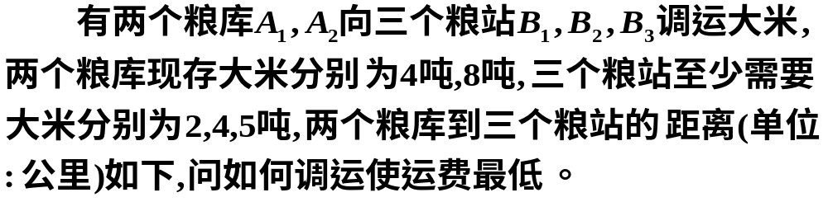
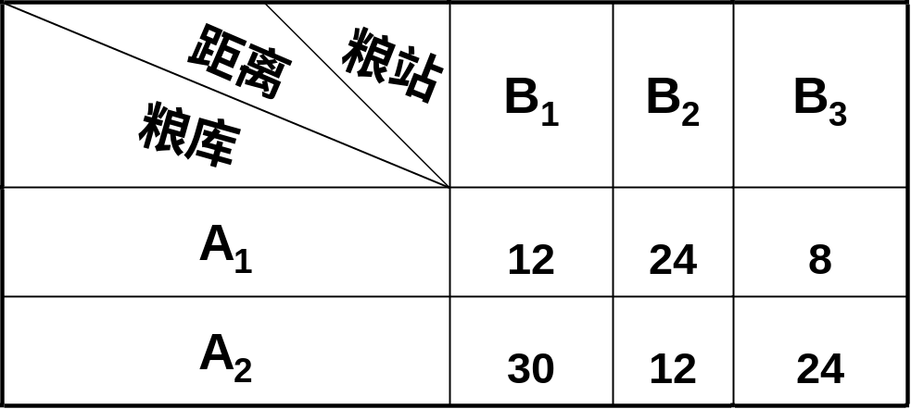
例6 运输问题

Slide 5
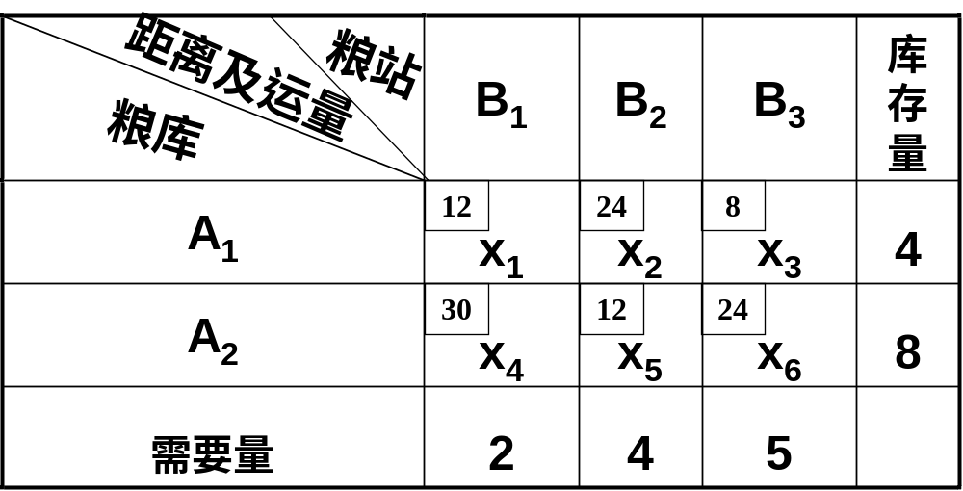
解 设A_{1,}A₂调运到三个粮站的大米分别为x₁，x₂， x₃， x₄， x₅， x₆吨。
题设量可总到下表：

Slide 6
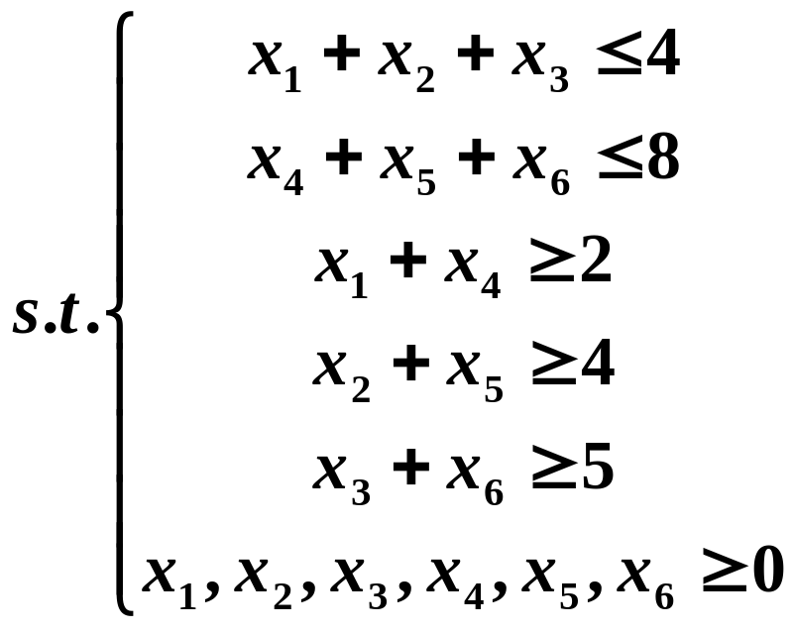
结合存量限制和需量限制得数学模型：

Slide 7
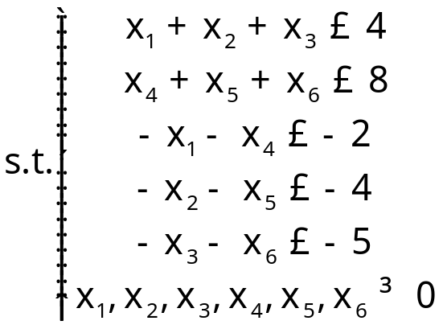
>> lin2
Optimization terminated.
x =
2.0000
0.0000
2.0000
0.0000
4.0000
3.0000
fval =
160.0000
MATLAB程序lin2.m
c=[12,24,8,30,12,24];
c=c';
A=[1,1,1,0,0,0;0,0,0,1,1,1;-1,0,0,-1,0,0;0,-1,0,0,-1,0;0,0,-1,0,0,-1];
b=[4;8;-2;-4;-5];
lb=zeros(6,1);
[x,fval]=linprog(c,A,b,[],[],lb)

Slide 8
Lingo程序：
model:
min=12*x1+24*x2+8*x3+30*x4+12*x5+24*x6;
x1+x2+x3<4;
x4+x5+x6<8;
x1+x4>2;
x2+x5>4;
x3+x6>5;
end

Slide 9
Global optimal solution found.
Objective value: 160.0000
Infeasibilities: 0.000000
Total solver iterations: 4
Variable Value Reduced Cost
X1 2.000000 0.000000
X2 0.000000 28.00000
X3 2.000000 0.000000
X4 0.000000 2.000000
X5 4.000000 0.000000
X6 3.000000 0.000000
Row Slack or Surplus Dual Price
1 160.0000 -1.000000
2 0.000000 16.00000
3 1.000000 0.000000
4 0.000000 -28.00000
5 0.000000 -12.00000
6 0.000000 -24.00000

Slide 10
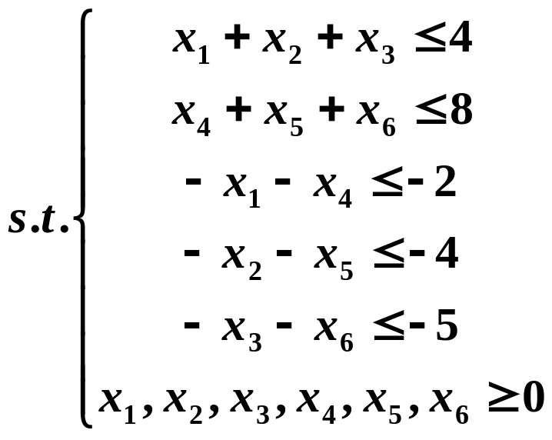
模型修改为

Slide 11
程序编写2
MODEL:
TITLE 调运大米的运输问题程序2;
!定义集合段;
SETS:
HANG/1..5/:B;!定义矩阵的行;
LIE/1..6/:C,X;!定义矩阵的列以及变量;
XISHU(HANG,LIE):A;!定义约束的系数矩阵;
ENDSETS
DATA:
A=
1 1 1 0 0 0 !系数矩阵赋值;
0 0 0 1 1 1
-1 0 0 -1 0 0
0 -1 0 0 -1 0
0 0 -1 0 0 -1
;

Slide 12
C=
12 24 8 30 12 024 ;!目标函数的系数;
B=
4 8 -2 -4 -5;!约束的右端项;
ENDDATA
!标准形式的目标函数的矩阵形式;
MIN=@SUM(LIE:C*X);
@FOR(HANG(I):
@SUM(LIE(J):A(I,J)*X(J))<B(I));
END

Slide 13
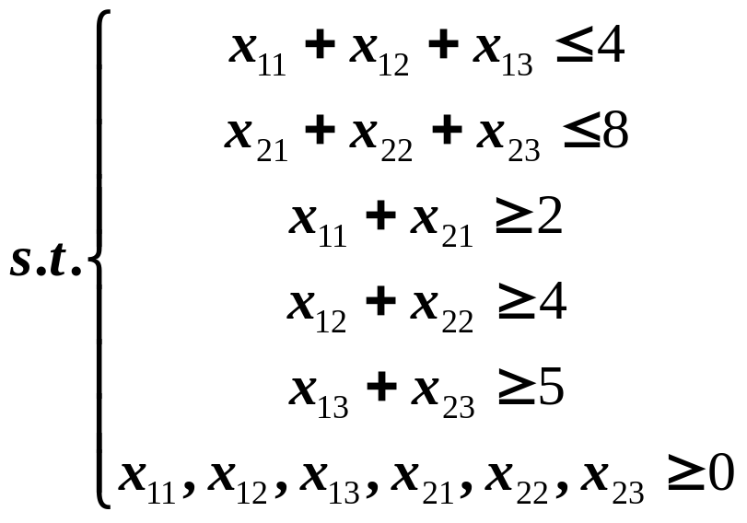
变量更换为：
距离及运量
粮站
库
B
1
B
2
B
3
存
粮库
量
A
12
24
8
1
x
11
x
12
x
13
4
A
30
12
24
2
x
21
x
22
x
23
8
需要量
2
4
5
模型:

Slide 14
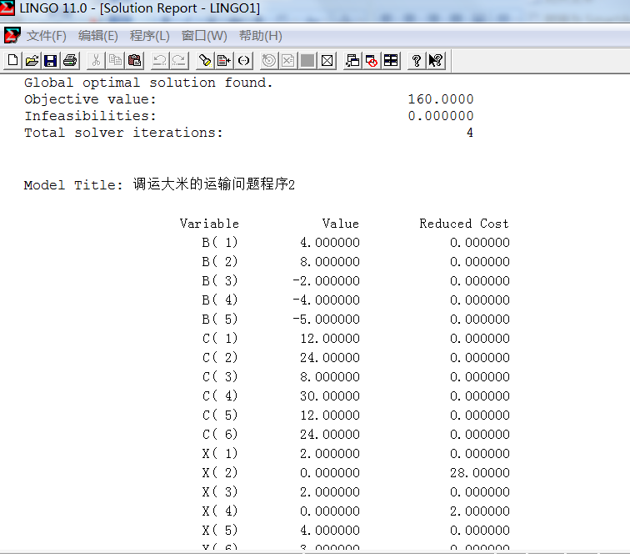

Slide 15
程序编写3
MODEL:
TITLE 调运大米的运输问题程序3;
!定义集合段;
SETS:
LIANGKU/1..2/:A;!定义粮库的集合;
LIANGZHAN/1..3/:B;!定义粮站的集合;
YULIANG(LIANGKU,LIANGZHAN):X,C;!定义运量和距离;
ENDSETS
DATA:
!粮库到粮站的距离;
C=
12 24 8
30 12 24;

Slide 16
!粮库的限量;
A=4 8 ;
!粮站的限量;
B=2 4 5;
ENDDATA
[OBJ]MIN=@SUM(YULIANG:C*X);
!粮库上限的约束;
@FOR(LIANGKU(I):[LK]
@SUM(LIANGZHAN(J):X(I,J))<A(I));
!粮站下限的约束;
@FOR(LIANGZHAN(J):[LZ]
@SUM(LIANGKU(I):X(I,J))>B(J));
END

Slide 17
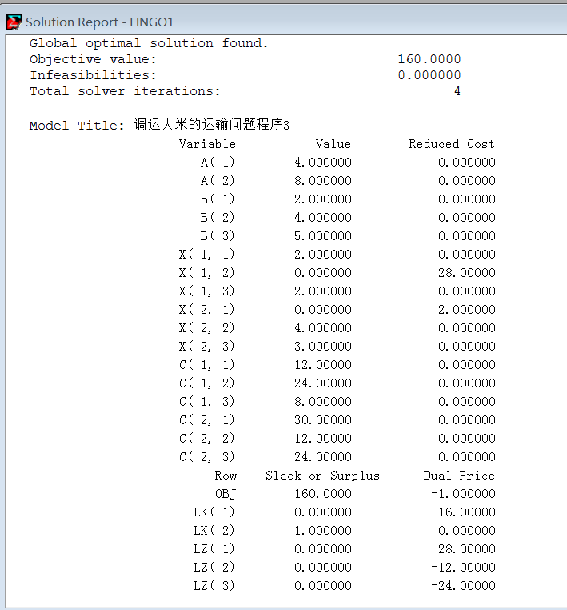

Slide 18
例8 阶段生产问题
某公司生产某产品,最大生产能力为10000单位,每单位存储费2元,预定的销售量与单位成本如下:
月份 | 单位成本(元) 销售量
1 2 3 4 | 70 6000 72 7000 80 12000 76 6000
求一生产计划,使 1)满足需求; 2)不超过生产能力;
3)成本(生产成本与存储费之和)最低.

Slide 19
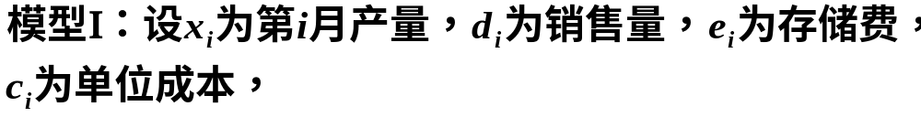
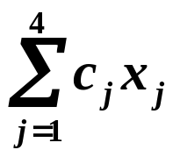
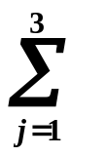
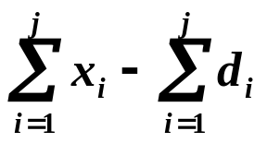

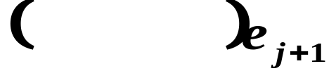
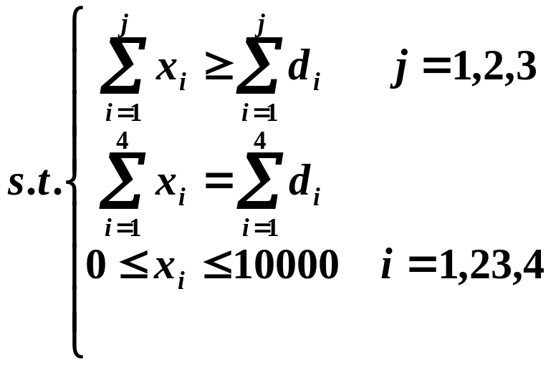
解 假定1月初无库存,4月底买完,当月生产的不库
存,库存量无限制.

Slide 20
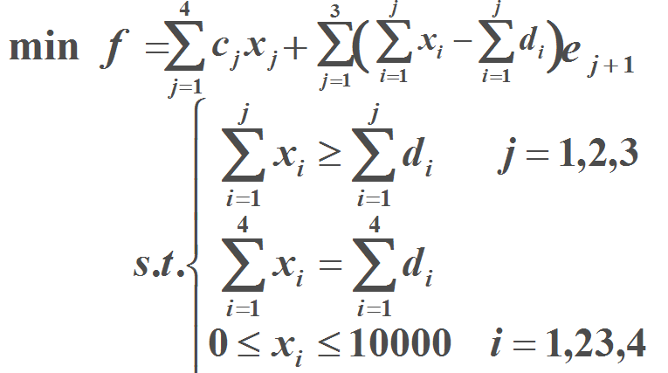
model:
title 生产计划程序1;
Sets:
yuefen/1..4/:c,x,e,d;
endsets
data:
c=70 71 80 76;
d=6000 7000 12000 6000;
e=2 2 2 2 ;
a=10000;
enddata
min=@sum(yuefen:c*x)+
@sum(yuefen(j)|j#lt#4:
@sum(yuefen(i)|i#le#j:x-d)*e(j+1));
@for(yuefen(j)|j#lt#4:
@sum(yuefen(i)|i#le#j:x)> @sum(yuefen(i)|i#le#j:d));
@sum(yuefen:x)= @sum(yuefen:d);
@for(yuefen:x<a);
end

Slide 21
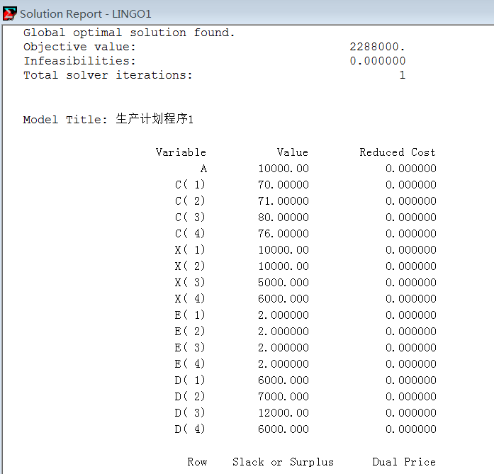

Slide 22
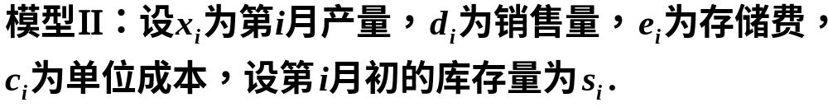
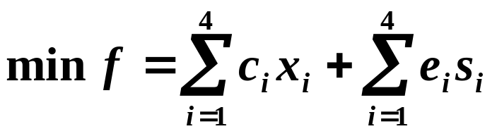

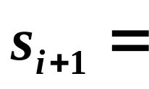
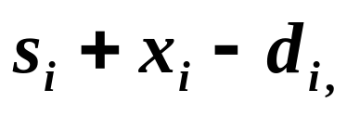

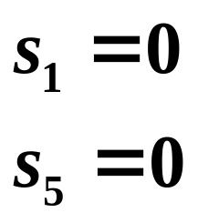
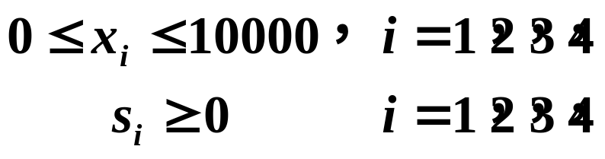

Slide 23
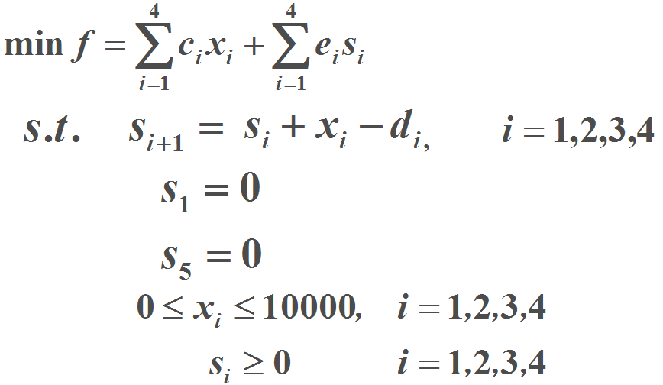
Model:
Title 生产计划程序2;
Sets:
yuefen/1..4/:c,x,e,d,s;
endsets
data:
c=70 71 80 76;
d=6000 7000 12000 6000;
e=2 2 2 2 ;
a=10000;
enddata
min=@sum(yuefen:c*x+e*s);
@for(yuefen(i)|i#lt#4:s(i+1)=s(i)+x(i)-d(i));
s(4)+x(4)-d(4)=0;
s(1)=0;
@for(yuefen:x<a);
End

Slide 24
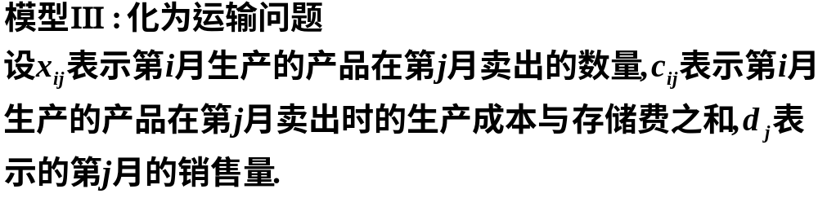
月份 | 单位成本(元) 销售量
1 2 3 4 | 70 6000 72 7000 80 12000 76 6000

Slide 25
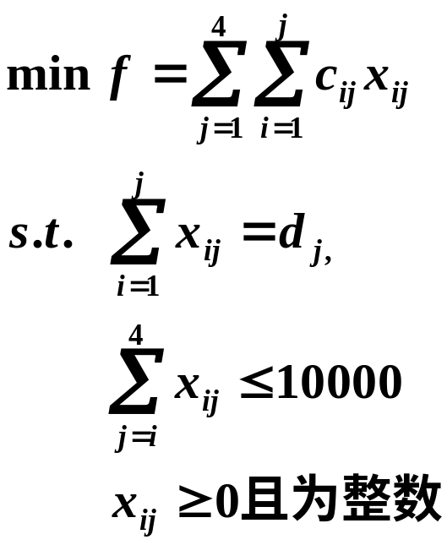
费用c_{ij}
需求月
1
2
3
4
产量
生产月
1
70
72
74
76
10000
2
-
72
74
76
10000
3
-
-
80
82
10000
4
-
-
-
76
10000
销量
6000
7000
12000
6000
建立模型如下：

Slide 26
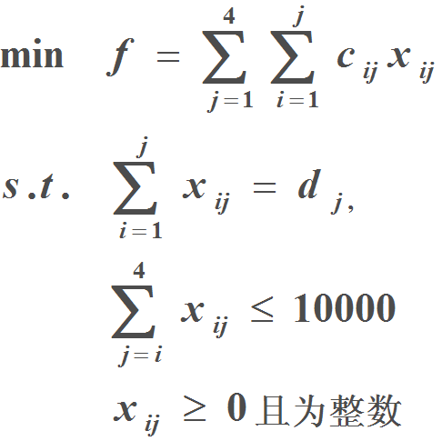
model:
title 生产计划程序3;
sets:
yuefen/1..4/:a,d,xx;
!定义上三角矩阵;
link(yuefen,yuefen)|&2#ge#&1:c,x;
endsets
data:
c=70 72 74 76
71 73 75
80 82
76;
d=6000 7000 12000 6000;
a=10000 10000 10000 10000;
enddata
min=@sum(link:c*x);
@for(yuefen(i):@sum(yuefen(j)|j#ge#i:x(i,j))<a(i););
@for(yuefen(j):@sum(yuefen(i)|j#ge#i:x(i,j))>d(j););
!得到每个月的生产量;
@for(yuefen(i):xx=@sum(yuefen(j)|j#ge#i:x(i,j)));
End

Slide 27
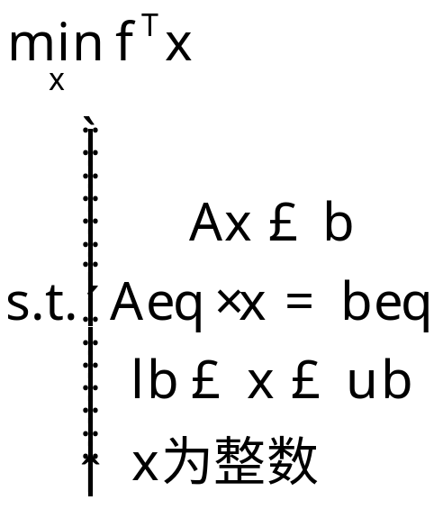
整数规划的Matlab命令intlinprog
格式
x = intlinprog(f,intcon,A,b)
x = intlinprog(f,intcon,A,b,Aeq,beq)
x = intlinprog(f,intcon,A,b,Aeq,beq,lb,ub)
x = intlinprog(f,intcon,A,b,Aeq,beq,lb,ub,options)
x = intlinprog(problem)
[x,fval,exitflag,output] = intlinprog(___)

Slide 28
例13 面试顺序问题 有4名同学到一家公司参加三个阶段的面试，公司要求每个同学都必须首先找公司秘书初试，然后到主管部门处复试，最后到经理处参加免试，并且不允许插队，由于4名同学的专业背景不同，所以每人在三个阶段的面试时间也不同，如表所示，这4名同学约定他们全部面试完以后一起离开公司，假定现在时间是早上8：00，请问他们最早何时能离开公司？
 | 秘书初试 | 主管复试 | 经理面试
同学甲 | 13 | 15 | 20
同学乙 | 10 | 20 | 18
同学丙 | 20 | 16 | 10
同学丁 | 8 | 10 | 15

Slide 29
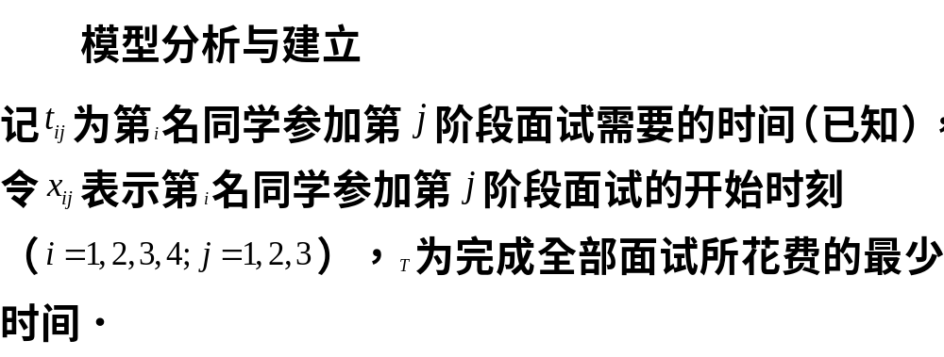
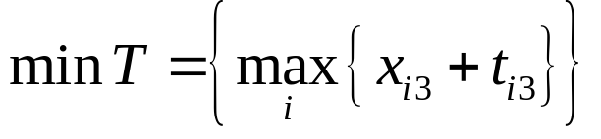
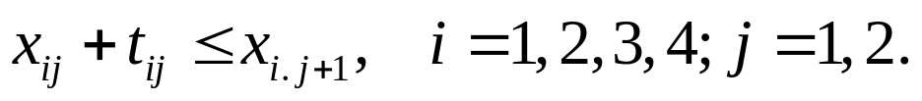
优化目标为：
约束条件：
个人时间先后次序约束：

Slide 30
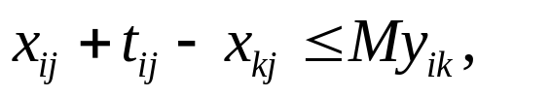
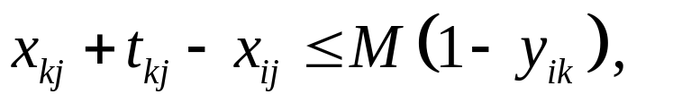

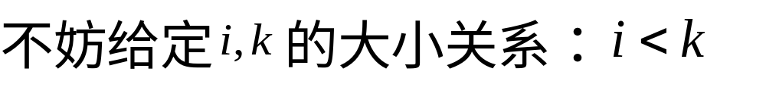
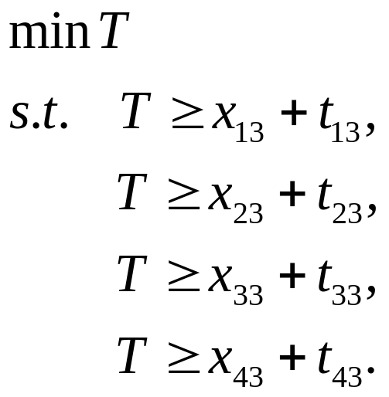
同阶段不同同学时间不相容：（同阶段靠前同学的完成时间小于靠后同学的开始时间）
可将目标改为如下线性优化目标：

Slide 31
model:
title:面试问题;
sets:
student/1..4/:;
office/1..3/:;
link1(student,office):x,t;
link2(student,student)|&1#lt#&2:y;
endsets
data:
t=13 15 20
10 20 18
20 16 10
8 10 15 ;
Enddata
min=time;
!time大于每名同学最后面试完毕时间;
@for(student(i):time>x(i,3)+t(i,3););

Slide 32
!面试先后次序约束;
@for(student(i): @for(office(j)|j#lt#3:x(i,j)+t(i,j)<x(i,j+1)););
!每个阶段只能面试一个同学,y(i,k)=1表示第k名同学排在第i名同学前面;
!取M=1000,M任取一个非常大的数都行;
@for(student(i):
@for(office(j):
@for(student(k)|k#gt#i:
x(i,j)+t(i,j)-x(k,j)<1000*y(i,k))));
@for(student(i):
@for(office(j):
@for(student(k)|k#gt#i:
x(k,j)+t(k,j)-x(i,j)<1000*(1-y(i,k)))));
!定义0-1变量,最后通过0-1变量可以查看面试顺序;
@for(link2:@bin(y));
End

Slide 33
运行结果
Model Title: :面试问题
Variable Value Reduced Cost
TIME 84.00000 0.000000
……………………（省略）
Y( 1, 2) 0.000000 -1000.000
Y( 1, 3) 0.000000 0.000000
Y( 1, 4) 1.000000 1000.000
Y( 2, 3) 0.000000 -1000.000
Y( 2, 4) 1.000000 0.000000
Y( 3, 4) 1.000000 0.000000
所以面试完成至少需要84min，面试顺序为4-1-2-3（丁-甲-乙-丙）．

Slide 34

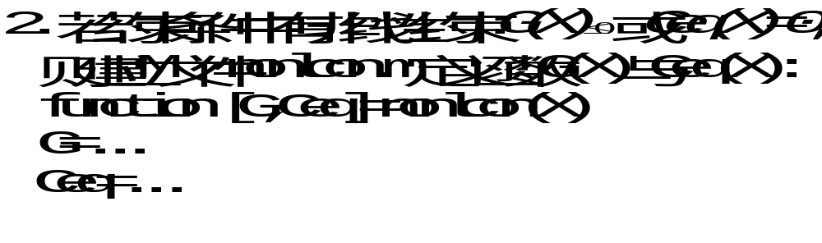
非线性规划的Matlab命令
其中X为n维变元向量，G(X)与Ceq(X)均为非线性函数组成的向量，其它变量的含义与线性规划、二次规划中相同.用Matlab求解上述问题，基本步骤分三步：
1. 首先建立M文件fun.m,定义目标函数F（X）:
    function f=fun(X);
    f=F(X);

Slide 35
3. 建立主程序.非线性规划求解的函数是fmincon,命令的基本格式如下：
(1) x=fmincon(‘fun’,X₀,A,b)
(2) x=fmincon(‘fun’,X₀,A,b,Aeq,beq)
(3) x=fmincon(‘fun’,X₀,A,b, Aeq,beq,VLB,VUB)
(4) x=fmincon(‘fun’,X₀,A,b,Aeq,beq,VLB,VUB,’nonlcon’)
(5)x=fmincon(‘fun’,X₀,A,b,Aeq,beq,VLB,VUB,’nonlcon’,options)
(6) [x,fval]= fmincon(...)
(7) [x,fval,exitflag]= fmincon(...)
(8)[x,fval,exitflag,output]= fmincon(...)
输出极值点
M文件
迭代的初值
变量上下限
参数说明

Slide 36
    注意：
[1] fmincon函数提供了大型优化算法和中型优化算法。默认时，若在fun函数中提供了梯度（options参数的GradObj设置为’on’），并且只有上下界存在或只有等式约束，fmincon函数将选择大型算法。当既有等式约束又有梯度约束时，使用中型算法。
[2] fmincon函数的中型算法使用的是序列二次规划法。在每一步迭代中求解二次规划子问题，并用BFGS法更新拉格朗日Hessian矩阵。
[3] fmincon函数可能会给出局部最优解，这与初值X₀的选取有关。

Slide 37
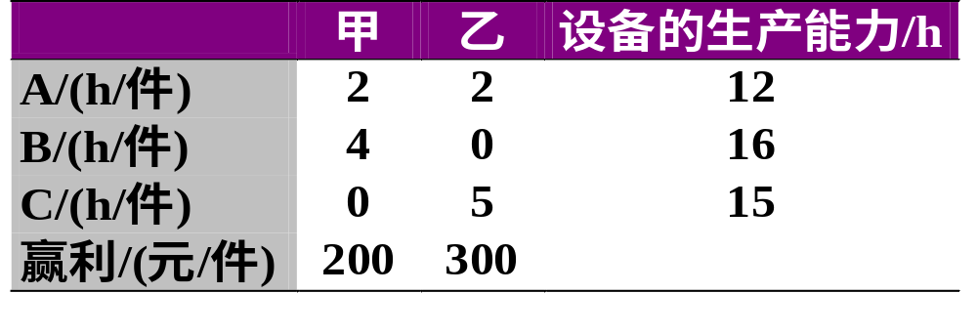
例16 生产安排问题
某企业生产甲、乙两种产品，需要用到A,B,C三种设备，关于产品的盈利与使用设备的工时及限制如下表所示。
问该企业应如何安排生产，使得在计划期内总利润最大？

Slide 38
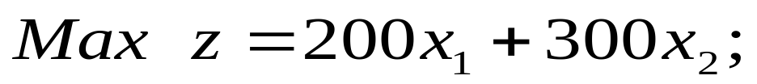
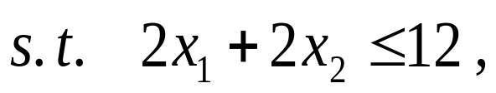
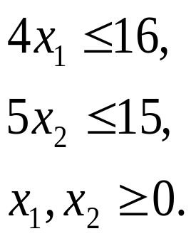

该例16是一个线性规划问题，直接考虑它的线性规划模型
设甲、乙产品的产量分别为x₁, x₂,建立线性规划模型：
用Lingo软件求解,得到最优解

Slide 39
在上例16中，企业的经营目标不仅要考虑利润，还需要考虑多个方面，因此增加下列因素(目标)：
力求使利润指标不低于1500元
考虑到市场需求,甲、乙两种产品的产量比应尽量保持1:2
设备A为贵重设备，严格禁止超时使用
设备C可以适当加班，但要控制；设备B既要求充分利用，又尽可能不加班，在重要性上，设备B是设备C的3倍
从上述问题可以看出，仅用线性规划方法是不够的，需要借助于目标规划的方法进行建模求解

Slide 40

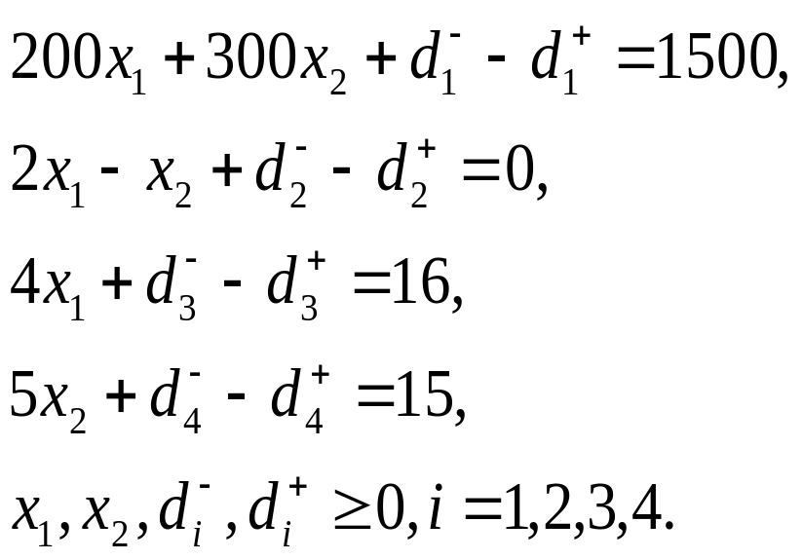
用目标规划方法求解例16
解 在例16中设备A是刚性约束，其于是柔性约束．首先，最重要的指标是企业的利润，将它的优先级列为第一级；其次，甲、乙两种产品的产量保持1:2的比例，列为第二级；再次，设备 B和C的工作时间要有所控制，列为第三级，设备B的重要性是设备C的三倍，因此它们的权重不一样。由此可以得到相应的目标规划模型。

Slide 41
求解例16的LINGO程序
程序运行说明，分三次求解：
在做第一级目标计算时，P(1),P(2)和P(3)分别输入1,0和0，Goal(1)和Goal(2)输入两个较大的数，表示这两项约束不起作用；
在做第二级目标计算时，P(1),P(2)和P(3)分别输入0,1和0，由于第一级的偏差为0，因此Goal(1)为0，Goal(2)输入一个较大的数；
在做第三级计算时，P(1),P(2)和P(3)分别输入0,0和1，由于第一级、第二级的偏差为0，因此Goal(1)和Goal(2)的输入值也为0。

Slide 42
Model:
sets:
Level/1..3/: P, z, Goal;
Variable/1..2/: x;
H_Con_Num/1..1/: b;
S_Con_Num/1..4/: g, dplus, dminus;
H_Cons(H_Con_Num, Variable): A;
S_Cons(S_Con_Num, Variable): C;
Obj(Level, S_Con_Num): Wplus, Wminus;
endsets
data:
P= ? ? ?;
Goal = ? ? 0;
b = 12;
g= 1500 0 16 15;
A = 2 2;
C = 200 300 2 -1 4 0 0 5;
Wplus = 0 0 0 0
0 1 0 0
0 0 3 1;
Wminus = 1 0 0 0
0 1 0 0
0 0 3 0;
enddata

Slide 43
min=@sum(Level: P * z);
@for(Level(i):
z(i)=@sum(S_Con_Num(j): Wplus(i,j)*dplus(j))
+@sum(S_Con_Num(j): Wminus(i,j)*dminus(j)));
@for(H_Con_Num(i):
@sum(Variable(j): A(i,j) * x(j)) <= b(i));
@for(S_Con_Num(i):
@sum(Variable(j): C(i,j)*x(j))
+ dminus(i) - dplus(i) = g(i);
);
@for(Level(i) | i #lt# @size(Level):
@bnd(0, z(i), Goal(i));
);
end

Slide 44
求出的目标函数的最优值为29,即第三级偏差为29,分
析结果, x₁为2, x₂为4, DPLUS1 为100,因此目标规划的
最优解为x *=(2,4),最优利润为1600.

